Slide 1
Вычислительная геометрия
(Computational Geometry)
Лекция 7- 8.
Линейное программирование.
Геометрические аспекты литья

Slide 2
Формовочное литье
Литье - процесс производства с использованием форм…
Рассмотрим его некоторые геометрические аспекты
Общая постановка проблемы
дан объект --- имеется ли форма, из которой он может быть извлечен?
(без разбивания формы - сфера)
ограничения
1. конструируемый объект является многоугольником;
2. рассматриваем формы только из одной части;
3. разрешаем вынимать объект из формы только с помощью одной трансляции (перемещения вдоль одного вектора).

Slide 3
Геометрия литья
Фигура полости в форме определяется формой объекта, но разные ориентации объекта дают
разные формы полости.
Выбор ориентации – ключевая задача (можно или нет вынуть объект).
Ограничение - объект должен иметь горизонтальную верхнюю грань - единственная, не находящаяся в контакте с формой.
потенциальных ориентаций(=возможных форм) много
если объект имеет грани.
объект называется отливаемым (castable), если он
может быть вынут из своей формы для хотя бы
одной из этих ориентаций.
Для определения отливаемости объекта испробуем
каждую потенциальную возможную ориентацию.

Slide 4
Пусть P – это 3-мерный многогранник – т.е. 3-рнм сплошная фигура,
огранич. плоскими гранями – с обозначен.верхней гранью (top facet).
(форма это прямоугольный блок с выемкой, точно соотв.P – так считаем)
верхняя грань P в форме верхней грани формы, которая пл. xy.
(обычная грань - не верхняя грань)
??? можно ли вынуть Р из формы с помощью одного перемещения???
Т.е. существует ли такое направление d, что Р можно перемещать до ∞ в направлении d без пересечения внутренности формы.
Р может скользить по форме, d (направление вынимания) должно иметь (+) z компонент.
Это –необходимое условие на направление вынимания…
Нужны доп.ограничения, для уточнения правильности направления.

Slide 5
f – обычная грань Р должна удаляться от или скользить вдоль своей соотв.грани f’ в форме.
Угол двух векторов в 3-мерном пространстве – это меньший из двух углов на плоскости, построенной на них.
f’ блокирует любое перемещение в направлении с углом между d и внешней нормалью n(f) < 90 град.
Необходимое условие для d угол >= 90 град. с внешней нормалью каждой обычной грани Р.

Slide 6
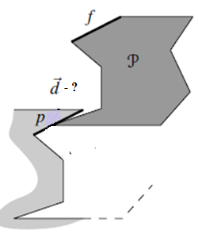
Следствие из Леммы 1
Необходимое и достаточное условие извлечения
Лемма 1. Многогранник Р можно вынуть из формы перемещением в направлении d тогда и только тогда, когда d образует угол не менее 90 градусов с внешней нормалью всех обычных граней Р.
если Р можно извлечь с помощью последовательности небольших перемещений, то его можно извлечь одним перемещением.
Поиск направления извлечения
Все эти направления точки на плоскости z = 1, где т.(x, y, 1) представляет напр-е вектора (x, y, 1).
Т.о. каждая тчк пл. z = 1 представляет уникальное направление, и каждое направление с положительным значением z представляется уникальной точкой на этой плоскости

Slide 7
Из леммы 1 следуют нду на извлечение в направлении d.
Пусть n = (nx, ny, nz) – внешняя нормаль обычной грани; направление d = (dx, dy, 1).
Формально
(n^d )>= 90 град тттк (n*d)<=0
След. ограничение от обычной грани
nx * dx + ny * dy + nz <= 0
Это неравенство описывает полуплоскость(п-п) на плоскости z = 1.
След., всякая обычная грань Р определяет «свою» п-п на пл. z = 1, и любая точка в обл.пересечения этих п-п соответствует d, в котором Р можно вытащить.
Обл.пересечения этих п-п может оказаться пустым ->Р нельзя вытащить из данной формы.

Slide 8
Производственная проблема трансформирована в чисто геометрическую:
имея набор полуплоскостей, найти точку их общего пересечения или определить, что оно является пустым.
Если P имеет n граней, то кол-во п-п = n – 1
Для проверки отливаемости Р, необходим
перебор всех граней в качестве верхней.
Результат
Теорема 2. Пусть Р – многогранник с n гранями. За предположительно O(n * n) время и используя O(n) памяти можно определить, является ли Р отливаемым. Более того, если Р является отливаемым, сама форма и правильное направление для изъятия Р из нее могут быть вычислены за то же самое время.
Т.о. нам осталось научиться вычислять пересечение полуплоскостей (или определять, что оно является пустым)...

Slide 9
Пересечение полуплоскостей
Это часть классической задачи ЛИНЕЙНОГО ПРОГРАММИРОВАНИЯ
Пусть H = {h1, h2, …, hn} – это набор линейных ограничений с двумя переменными: ai *x + bi * y <= ci, где ai, bi, и ci – const, (ai или bi !=0).
Геометр.интерпретация такого ограничения - полуплоскость в R2, ограниченная линией ai * x + bi * y = ci.
Задача: Найти мн-во точек (x, y) из R2, которые удовлетворяют всем n ограничениям сразу ( точки, лежащие в обл.пересечения всех п-п из Н)
Заметим!
пересечение n полуплоскостей является выпуклым полигональным регионом, ограниченным не более чем n ребрами.
(п-п явл.выпуклой, пересечение выпуклых множеств явл.выпуклым мн-вом, так что пересечение мн-ва п-п явл. выпуклым регионом на пл-ти;
граница региона состоит из ребер, лежащих на граничных линиях)

Slide 10
Примеры пересечения полуплоскостей
Как видно на рисунке для (ii) и (iii), пересечение не обязано быть ограниченным. Пересечение может также свестись к отрезку или к точке, как в (iv), или быть пустым, как в (v).

Slide 11
Общий алгоритм
Алгоритм IntersectHalfplanes (H)
Вход. Множество H из n полуплоскостей на плоскости.
Выход. Выпуклый полигональный регион С – пересечение всех полуплоскостей из H.
1. if card(H) == 1
2. then C ← уникальная полуплоскость h из H
3. else Разбить H на множества H1 и H2 размером верх[n/2] и низ[n/2]
4. С1 ← IntersectHalfplanes (H1)
5. C2 ← IntersectHalfplanes (H2)
6. C ←IntersectConvexRegions (C1, C2)
Алгоритм «разделяй и властвуй» - для вычисления пересечения набора из n полуплоскостей.
Опишем процедуру IntersectConvexRegions. Проблема встречалась ранее.

Slide 12
Теор.2.6 : можно вычислить Р1∩ Р2 за время O(n log n + k log n), где n–общее число вертексов в двух полигонах.
НО регионы не обязательно явл.полигонами.
Модифицируем алгоритм и проанализируем подход.
Пусть мы уже вычислили два региона C1 и C2 с помощью рекурсии.
Т.к. они оба определяют <= n/2 +1 п-п, они оба имеют <= n/2 + 1 ребер.
Алгоритм из Гл.2 вычисляет перекрытие за время O((n + k) log n),
где k – число точек ∩ между ребрами C1 и ребрами С2.
Что такое k?
Посмотрим на т.∩ v ребер e1 из С1 и e2 из С2.
Вне зависимости от того, как ∩ e1 и e2, v должен быть
вертексом C1 ∩ С2. Но С1 ∩ С2 есть ∩ N п-п, и, след.
имеет не более n ребер и вертексов.
Отсюда следует, что k <= n, а значит С1 ∩ С2 занимает
время O( n log n).

Slide 13
Время вычисления пересечения произвольных полигонов:
где n – это общее число вертексов в двух полигонах.
Отсюда ➔ T (n) = O( n log^2 n).
Для выпуклых полигонов (наш случай) можно достичь лучшего результата.

Slide 14
Пересечение выпуклых полигональных регионов
Ɣ выпуклый полигональный регион С хранится в виде двух его границ – отдельно – правой и левой;
Каждая граница – это отсортированный список пп в порядке, в котором граничные линии пп встречаются, когда (левая или правая) граница траверсируется (линией выметания) сверху вниз.
Обозначим список левой границы L_left(C), а правой L_right(C),
Вертексы явно не хранятся; они вычисляются путем пересечения смежных линий границы.
Для упрощения предполагаем, что нет горизонтальных ребер.

Slide 15
Алгоритм выметания плоскости сверху вниз
SL движется вниз по плоскости и мы поддерживаем список ребер из C1 и C2, пересекающих линию выметания;
Поскольку С1 и С2 – выпуклые, таких ребер всегда <= 4.

Slide 16
используем указатели
left_edge_C1,
right_edge_C1,
left_edge_C2 и
right_edge_C2 на эти ребра.
Инициализация указателей
Пусть y1, y2 – это y-координата самого верхнего вертекса C1; C2.
y_start = min (y1, y2): Рассматриваем y <= y_start.
Y0(SL) = y_start и инициализируем указатели все указатели значениями, соотв.пересечению SL y = y_start.

Slide 17
В алгоритме выметания плоскости надо также иметь очередь для хранения событий.
События это точки, где ребра С1 или С2 начинают/заканчивают пересекаться с SL.
Значит след. тчк события, определяющая следующее обрабат-е ребро, является самой высокой из более нижних конечных точек ребер, пересекающих линию выметания.
(Конечные точки с одинаковыми y-координатами обрабатываются слева направо. Если две конечные точки совпадают, самое левое ребро рассматривается первым.)
Следующее событие можно найти за константное время, используя указатели left_edge_C1, , , right_edge_C2.
Т.е. очередь для хранения событий НЕ нужна!

Slide 18
При каждой точке события некоторое ребро е появляется на границе.
Обработка ребра е:
проверяем его Ɛ С1 или С2, ➔ его Ɛ левой или правой границе, ➔ вызов соотв.процедуры.
Пример процедуры, вызываемой если е Ɛ левой границе С1. Остальные процедуры аналогичны.
Пусть p – это верхняя конечная точка e. Процедура, обрабатывающая е, будет находить три возможных ребра, которые С может иметь:
ребро с точкой р в качестве верхней конечной точки,
ребро с в качестве верхней конечной точки, и
ребро с в качестве верхней конечной точки.

Slide 19
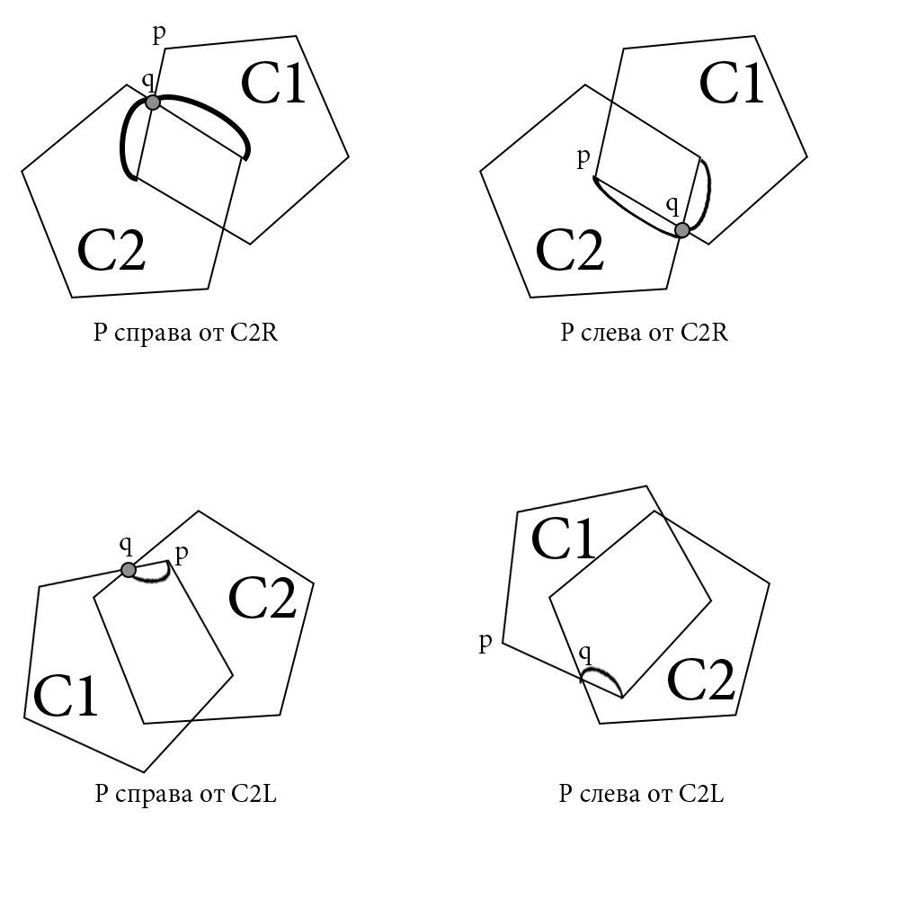

Slide 20
Две возможности, когда е пересекает right_edge_C2

Slide 21
Действия процедуры обработки ребра е
1. Проверка: р лежит между left_edge_C2 и right_edge_C2?
если да -> е дает ребро в С, с началом в р -> к списку L_left(C) + пп, чья граничная линия содержит е.
2. Проверка: е пересекает right_edge_C2?
если да -> т.пересечения явл. вертексом С:
- либо оба ребра дают ребра С, начин.в т.пересечения
( р лежит справа от right_edge_C2) рис.(i),
либо оба ребра дают ребра, которые там заканчивается
(р лежит слева от right_edge_C2) рис.(ii).

Slide 22
Если оба ребра дают ребра начинающиеся в т.прсч,
к L_left(C) + п-п ϵ е; к L_right(C)+ п-п ϵ right_edge_C2
Если они дают ребра, заканчивающееся в т.прсч,
не делаем ничего; ребра уже были обнаружены раньше.
Проверка: е пересекает left_edge_C2?
если да -> т.прсч. явл. вертексом С. Ребро, начинающееся в этом вертексе, либо часть е, либо часть left_edge_C2.
Выбор можно сделать за константное время:
если р лежит слева от left_edge_C2, то это – часть е, иначе – это часть left_edge_C2 -> добавляем соотв. пп к L_left(C).

Slide 23
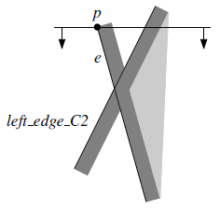
Можно добавить две полуплоскости к L_left(C):
полуплоскость, ограничивающую е и
полуплоскость, ограничивающую left_edge_C2.
Порядок добавления?
+ left_edge_C2, только если это определяет ребро С, начинающееся в точке пересечения left_edge_C2 и е.
+ пп от е, если е определяет ребро С, начинающееся с его верхнего конца или его точки пересечения с right_edge_C2.
В обеих случаях сперва добавить пп от е, что гарантируется порядком проверок, указанным выше.
Вывод - обработка ребра требует константного времени, след-но вычисление пересечения выпуклых полигонов можно сделать за O(n).

Slide 24
Обработка ребра требует конст. времени, так что вычисление пересечения выпуклых полигонов может быть сделано за O(n).
Для док-ва корректности алгоритма нужно показать, что он добавляет пп, определяющие ребра С в правильном порядке.
Рассмотрим ребро С , и пусть р – его верхний конец. Тогда р – это верхний конец ребра в С1 или С2, или это – пересечение двух ребер е и е’ из С1 и С2, соответственно. В первом случае обнаруживаем ребро С, когда достигается р, а во втором случае – когда достигается нижний из верхних концов е и e’.
След., все пп, определяющие ребра С, добавляются. Несложно доказать, что они добавляются в правильном порядке.

Slide 25
Теорема. Пересечение двух выпуклых полигональных регионов на плоскости можно вычислить за время O(n).
Т.е. можем выполнить шаг в алгоритме IntersectHalfplanes за линейное время. След. время выполнения алгоритма:
Следствие. Общее пересечение множества из n полуплоскостей на плоскости можно вычислить за время O(n log n), используя линейный объем памяти.
(Проблема вычисления пересечения полуплоскостей непосредственно связана с вычислением выпуклой оболочки, и можно привести альтернативный алгоритм, который почти идентичен алгоритму вычисления выпуклой оболочки...)

Slide 26
Литература
Mark de Berg at al.
Computational Geometry. Algorithms and Applications. 3d Edition. Chapter 4.
Про связь между алгоритмами вычисления выпуклых оболочек и пересечений полуплоскостей см. также разделы 8.2 и 11.4 этого учебника.
Q & A

